Slide 1
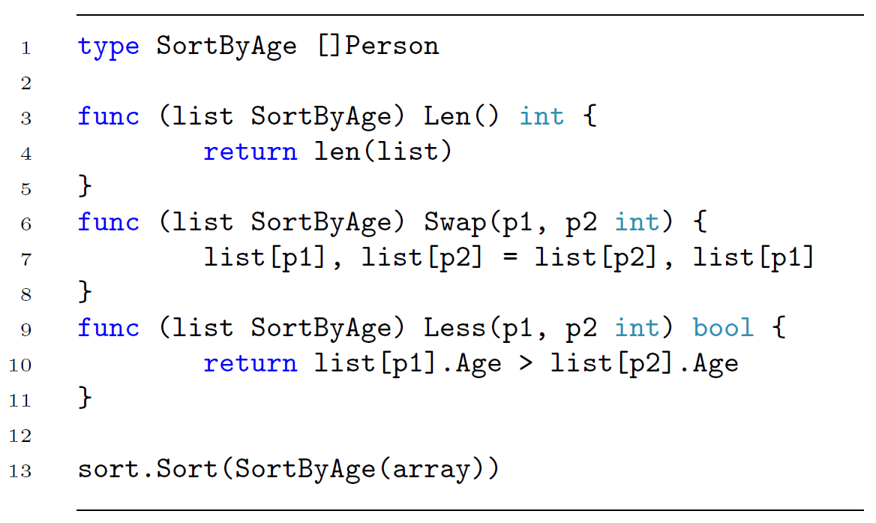
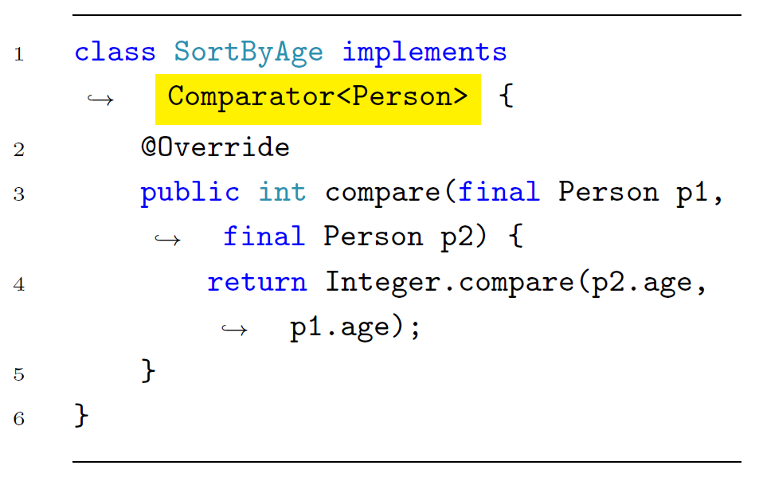
Structural & Nominal Typing
Typgleichheit:
Structural: Über die Struktur des Objects
Nominal: Über den Namen des Objects (Klasse, Interfaces)

Slide 2
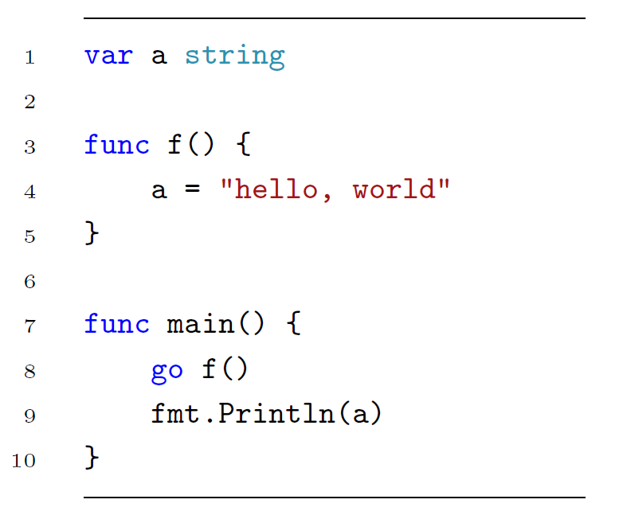
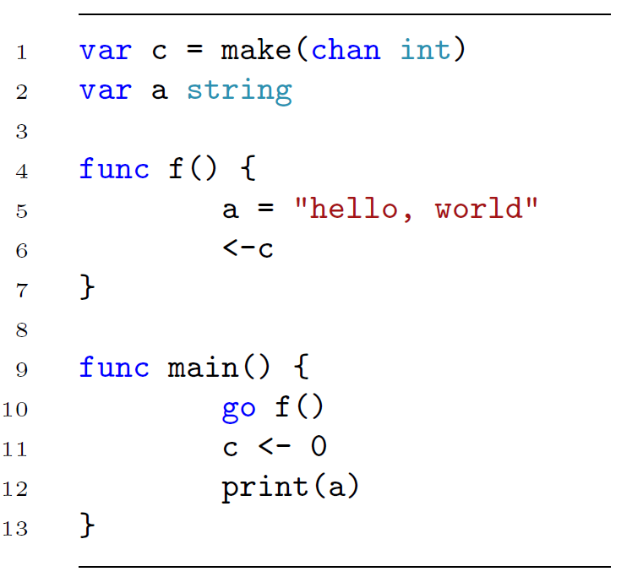
The Go Memory Model
Verhalten beim Lesen und Schreiben von geteilten Speicher
Happend-Before-Relation

Slide 3
Package Management
Go organisiert den Code in Packages
Jedes Package benötigt eine main-Funktion
Alle Funktion/Variablen mit Uppercase werden exportiert
Import über Pfad & Benutzung über Packetname
Alle Importe nur einmal

Slide 4
Team Fazit
Einheitlicher Code (Erzwungen durch Compiler)
Gute Konzepte für Multithreading
Schnell
Abwärtskompatibilität für Version 1.x
API besteht noch Nachholbedarf
Wenige Bibliotheken im Vergleich zu Java

Slide 5
Persönliches Fazit
Sandro:
Oliver:
Sehr interessante Konzepte
Entwicklung ist sehr aktiv (Community & Google)
Doku wird besser aufgrund von Popularität

